Slide 1
两极相通
——浅析最大最小定理在信息学竞赛中的应用
芜湖一中 周冬
max_zd@163.com

Slide 2
引入
我们在信息学竞赛中经常会遇到一些涉及一个最大化问题和一个最小化问题的定理
怎样利用这些定理帮助我们解题呢？
König定理
最大流—最小割定理

Slide 3
König定理
主要内容
  在任何一个二部图G中，最大匹配数ρ(G)等于最小覆盖数c(G)

Slide 4
König定理
证明
  最大匹配数不超过最小覆盖数
  任取一个最小覆盖Q，一定可以构造出一个与之大小相等的匹配M
  ρ(G) ≤ c(G)
ρ(G) = c(G)
  c(G) ≤ |Q| = |M| ≤ ρ (G) ➔ c(G) ≤ ρ(G)

Slide 5
König定理
应用
  二部图最小覆盖和最大匹配的互相转化
  [例一] Muddy Fields

Slide 6
最大流—最小割定理
近年来，网络流尤其是最大流问题越来越多的出现在各类信息学竞赛当中
最大流—最小割定理是整个最大流问题的基础与核心，其主要内容是：
  最大流的流量不超过最小割的容量
  存在一个流x和一个割c，且x的流量等于c的容量

Slide 7
[例二] Moving the Hay
一个牧场由R*C个格子组成
牧场内有N条干草运输通道，每条连接两个水平或垂直相邻的方格，最大运输量为L_{i}
(1,1)内有很多干草，Farmer John希望将最多的干草运送到(R,C)内
求最大运输量

Slide 8
[例二] Moving the Hay
一个R=C=3的例子，最大运输量为7
数据规模：R,C ≤ 200
(1,1)
(1,2)
(1,3)
5,5
3,2
5,5
(2,1)
(2,2)
(2,3)
2,2
1,1
6,6
4,1
(3,1)
(3,2)
(3,3)
7,6

Slide 9
分析
直接求最大流
  以每个方格为点，每条通道为边，边的容量就是它的最大运输量
  从(1,1)到(R,C)的最大运输量就是将这两个方格对应的点分别作为流网络中的源和汇求出的最大流量
效率？？？
  点数最大40000，边数最大80000！
Time Limit Exceeded!!!

Slide 10
分析
效率低下的原因
  没有利用题目的特点，直接套用经典算法
特点
  题目中给出的是一个平面图
  图中的一个点为源点s，另外一个点为汇点t，且s和t都在图中的无界面的边界上

Slide 11
分析
2
4
f₂
1
f₁
f₃
3
5
f₄
6

Slide 12
分析
效率低下的原因
  没有利用题目的特点，直接套用经典算法
特点
  题目中给出的是一个平面图
  图中的一个点为源点s，另外一个点为汇点t，且s和t都在图中的无界面的边界上
  我们称这样的平面图为s-t平面图

Slide 13
平面图的性质
平面图性质
  （欧拉公式）如果一个连通的平面图有n个点，m条边和f个面，那么f=m-n+2
  每个平面图G都有一个与其对偶的平面图G*
    G*中的每个点对应G中的一个面

Slide 14
对偶图举例
2
4
2*
1
1*
3*
3
5
4*
6

Slide 15
平面图的性质
平面图性质
  （欧拉公式）如果一个连通的平面图有n个点，m条边和f个面，那么f=m-n+2
  每个平面图G都有一个与其对偶的平面图G*
    G*中的每个点对应G中的一个面
    对于G中的每条边e
      e属于两个面f₁、f₂，加入边(f₁*， f₂*)

Slide 16
对偶图举例
2
4
2*
1
1*
3*
3
5
4*
6

Slide 17
平面图的性质
平面图性质
  （欧拉公式）如果一个连通的平面图有n个点，m条边和f个面，那么f=m-n+2
  每个平面图G都有一个与其对偶的平面图G*
    G*中的每个点对应G中的一个面
    对于G中的每条边e
      e属于两个面f₁、f₂，加入边(f₁*， f₂*)
      e只属于一个面f，加入回边(f*， f*)

Slide 18
对偶图举例
2
4
2*
1
1*
3*
3
5
4*
6

Slide 19
平面图与其对偶图的关系
平面图G与其对偶图G*之间存在怎样的关系呢？
  G的面数等于G*的点数，G*的点数等于G的面数，G与G*边数相同
  G*中的环对应G中的割一一对应
2
4
2*
1
1*
3*
3
5
4*
6

Slide 20
s-t平面图上最大流的快速求法
如何利用这些性质？
  直接求解
    仍然困难
  利用最大流—最小割定理转化模型
    根据平面图与其对偶图的关系，想办法求出最小割

Slide 21
利用最短路求最小割
对于一个s-t平面图，我们对其进行如下改造：
  求该图的对偶图G*，令附加面对应的点为s*，无界面对应的点为t*
对于一个s-t平面图，我们对其进行如下改造：
  删去s*和t*之间的边
对于一个s-t平面图，我们对其进行如下改造：
  连接s和t，得到一个附加面
t*
8*
2
5
s
5*
7*
6*
t
1
3
6
8
3*
2*
4*
4
7
1*
s*

Slide 22
利用最短路求最小割
一条从s*到t*的路径，就对应了一个s-t割！
更进一步，如果我们令每条边的长度等于它的容量，那么最小割的容量就等于最短路的长度！
分析一下时间复杂度
  新图中的点数和边数都是O(n)的
  使用二叉堆优化的Dijkstra算法求最短路，时间复杂度为O(nlog₂n)
t*
8*
2
5
s
5*
7*
6*
t
1
3
6
8
3*
2*
4*
4
7
1*
s*

Slide 23
利用最短路求最大流
我们可以利用最短路算法得到的距离标号构造一个最大流
[定理2.1]
  可以在O(nlog₂n)的时间内求出s-t平面图上的最大流。

Slide 24
小结
回顾
  得到简单的最大流模型
  利用最大流—最小割定理进行模型转化
  根据平面图的性质解决最小割问题
  构造得到最大流

Slide 25
最大—最小定理
对比以上两个定理
[定义3.1]
  最大—最小定理是一类描述同一个对象上的一个最大化问题的解和一个最小化问题的解之间的关系的定理。

Slide 26
最大—最小定理
共同点
  考察的两个最优化问题互为对偶问题
  证明的过程
    最大化问题M的任何一个解m的值都不超过最小化问题N的任何一个解n的值
    可以找到M的一个解p和N的一个解q，且它们的值相等
    p和q分别为各自问题的一个最优解
简洁的最优性证明

Slide 27
总结
König定理
模型转化
最大匹配
最小覆盖
最大—最小定理
最大流—最小割定理
最大流
最小割
最大
注意总结、积累
勇于探索
完全矛盾
互相转化
最小

Slide 28
参考文献
Introduction to Graph Theory, Second Edition by Douglas B. West
Network Flows: Theory, Algorithms and Applications by Ravindra K. Ahuja, Thomas L. Magnanti, and James B. Orlin
Introductory Combinatorics, Third Edition by Richard A. Brualdi
运筹学教程（第三版） 胡运权 郭耀煌

Slide 29
谢谢大家，欢迎提问！

Slide 30
更多的例子
二部图中
  最大独立集的大小等于最小边覆盖数
  顶点的最大度数等于最小边染色数
3正则图中
  点联通度等于边联通度
……

Slide 31
如何构造最大流？
我们用d(j*)表示新图中s*到j*的最短路的长度
  对于每条边(i*,j*)，d(j*)≤d(i*)+c_{i*j*}
G中的每条边(i,j)，设G*与其对应的边为(i*,j*)，定义流量x_{ij}=d(j*)-d(i*)
  反对称性：x_{ij}=-x_{ji}
  容量限制：x_{ij}=d(j*)-d(i*)≤c_{i*j*}

Slide 32
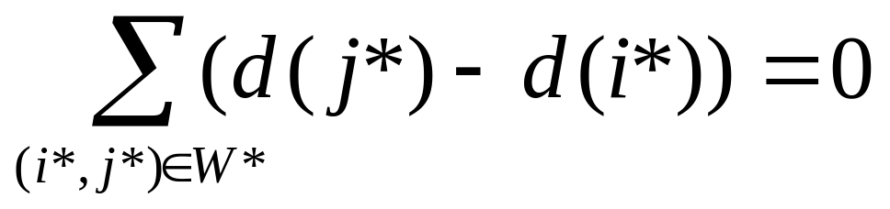
如何构造最大流？
对于G中的任何一个异于s和t的节点k，定义割Q=[{k}，V-{k}]包含所有与k相关的边。那么Q中的所有边对应到G*就形成了一个环，称为W*。
显然
k的流入量等于流出量，即x满足流量平衡

Slide 33
如何构造最大流？
设P*是G*中从s*到t*的一条最短路
  对于任意的(i*,j*) ∈P*，都有d(j*)-d(i*)=c_{i*j*}
P*中的边构成了原图中的一个s-t割Q。根据上式和c_{i*j*}=u_{ij}可得
  对于任意的(i,j)∈Q，都有x_{ij}=u_{ij}。
x的流量等于Q的容量
  x是最大流，Q是最小割

Slide 34
复杂度问题
只考虑题目中给出的边
  需要通过宽搜得到所有的面，且需要处理面与面之间的关系
  思维复杂度与编程复杂度均比较高
可以认为原来不存在的边容量为0
  不影响答案
  面与面之间的关系清晰明了
  大大降低思维和编程复杂度

Slide 35
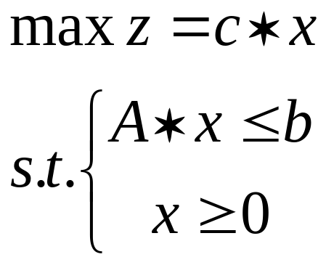
最大最小定理和线性规划
线性规划
  定义:在满足一些线性等式或者不等式的条件下，最优化一个线性函数
  标准形式：
整数线性规划

Slide 36
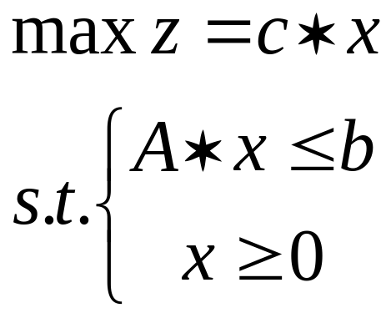
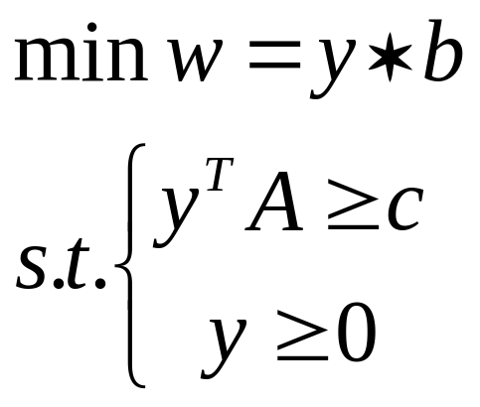
最大最小定理和线性规划
对偶问题

Slide 37
最大最小定理和线性规划
基本性质
  弱对偶性
    如果x是原问题的可行解，y是其对偶问题的可行解，则恒有c*x ≤ b*y
  最优性
    如果x是原问题的可行解，y是其对偶问题的可行解，且有c*x = b*y，则x和y是各自问题的最优解
  强最优性（对偶定理）
    如果原问题及其对偶问题均有可行解，则两者均有最优解，且最优解的目标函数值相同

Slide 38
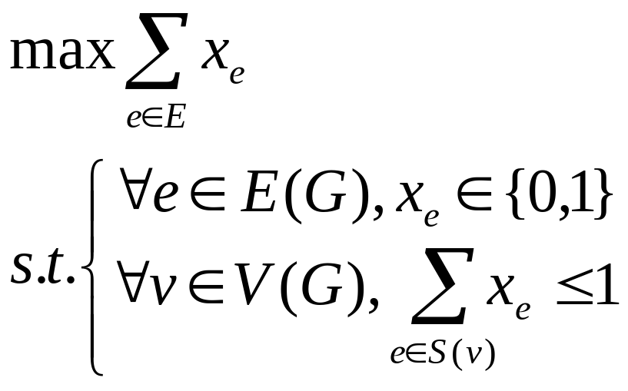
最大最小定理和线性规划
二部图最大匹配
  每个变量x对应一条边
  对于每个顶点v，S(v)表示所有与v关联的边的集合

Slide 39
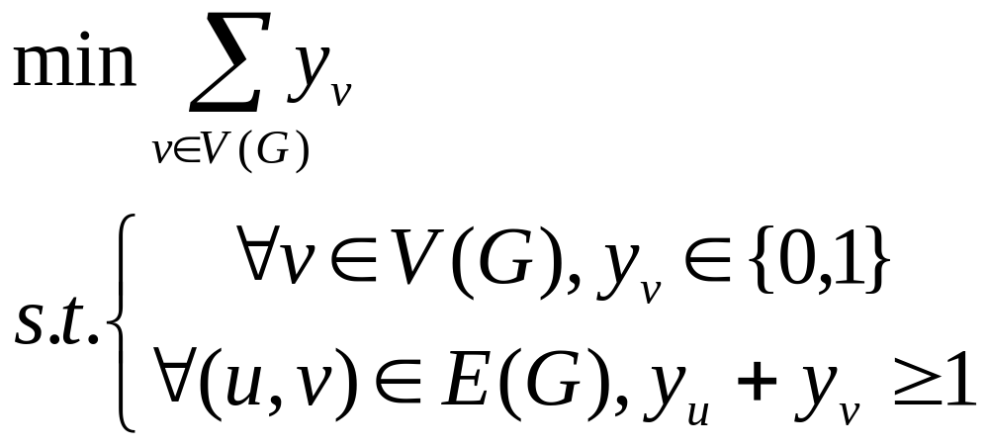
最大最小定理和线性规划
二部图最小覆盖
  每个变量y对应一个点

Slide 40
最大最小定理和线性规划
弱对偶性：
  最大匹配的大小不超过最小覆盖的大小
最优性：
  如果一个匹配M和一个覆盖S的大小相等，那么M就是最大匹配，S就是最小覆盖
强对偶性
  最大匹配等于最小覆盖

Slide 41
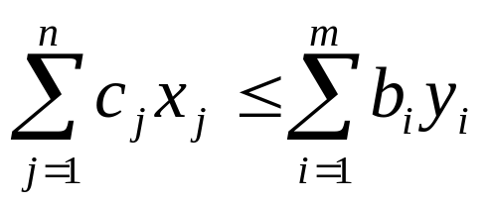
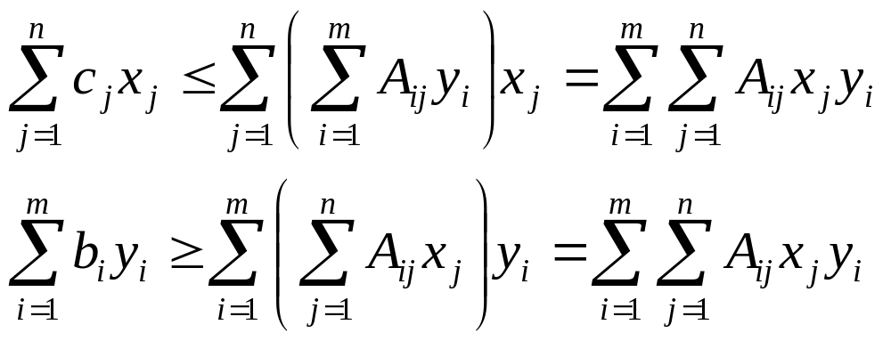

弱对偶性的证明
证明
因为
所以

Slide 42
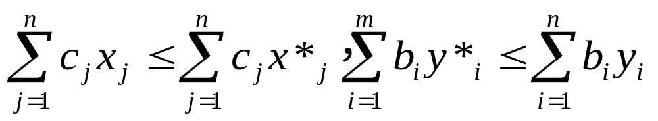
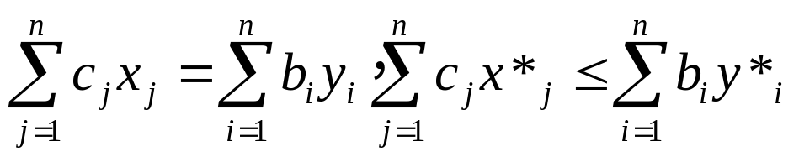
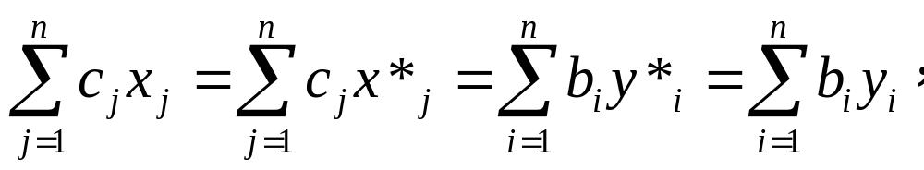
最优性的证明
证明
设x*是原问题的最优解，y*是其对偶问题的最优解
因为
又知
所以

